Slide 1

CHƯƠNG 1
NĂNG LƯỢNG CƠ HỌC

Slide 2

TIẾT 4,5:
ĐỘNG NĂNG
THẾ NĂNG

Slide 3

Động năng của người chơi xích đu thay đổi như thế nào ở các vị trí khác nhau?

Slide 4
MỤC TIÊU
01
Viết được biểu thức tính động năng của vật
02
Viết được biểu thức tính thế năng của vật ở gần mặt đất

Slide 5


NỘI DUNG BÀI HỌC
Động năng
Thế năng

Slide 6

I. ĐỘNG NĂNG

Slide 7

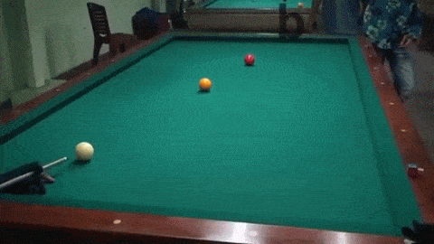
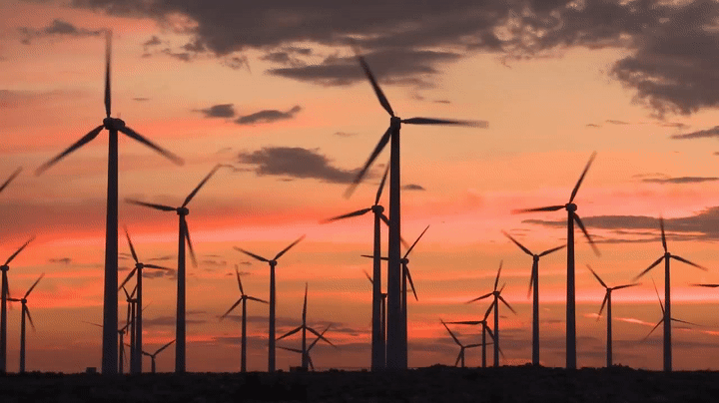


I. Động Năng
Một quả bóng bi-a chuyển động đến đập vào quả bóng bi-a khác làm nó chuyển động
Các phần tử khí chuyển động tạo thành gió làm quay tuabin của máy phát điện gió
Dòng nước chảy có thể làm quay các cọn nước
Ở trên là các ví dụ về động năng. Vậy theo em động năng là gì?

Slide 8

I. Động Năng
Khái niệm
Năng lượng mà vật có được do chuyển động gọi là động năng

Slide 9
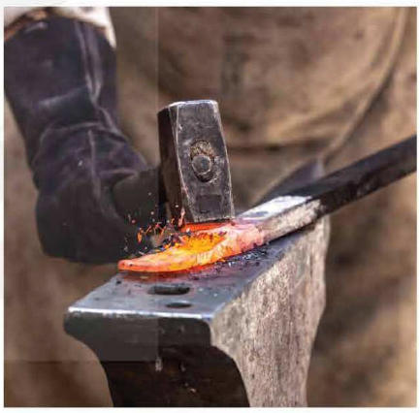
I. Động Năng
Búa chuyển động đập vào thanh thép, làm biến dạng thanh thép
Đề xuất cách để thanh thép biến dạng nhiều hơn?

Slide 10

I. Động Năng
Dùng búa có khối lượng lớn hơn
Đập nhanh hơn

Slide 11
I. Động Năng
Động năng phụ thuộc vào yếu tố nào?

Slide 12
I. Động Năng
Phụ thuộc
Động năng của vật phụ thuộc vào khối lượng và tốc độ của nó

Slide 13

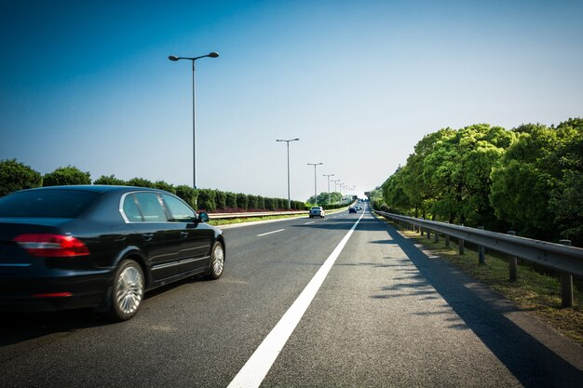

I. Động Năng
Quả bóng đang bay tới rổ
Ô tô đang di chuyển trên đường cao tốc
Máy bay đang chuyển động trên bầu trời
Vật nào có động năng lớn nhất. Vì sao?

Slide 14

I. Động Năng
Máy bay có khối lượng và tốc độ lớn nhất nên có động năng lớn nhất
Máy bay đang chuyển động trên bầu trời

Slide 15
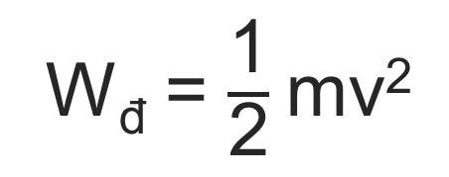
I. Động Năng
Biểu thức tính động năng
W_{đ} = $\frac{\text{1}}{\text{2}}$mv²
m: khối lượng của vật (kg)
v: tốc độ của vật (m/s)
W_{đ}: động năng của vật (J)

Slide 16



I. Động Năng
PHIẾU HỌC TẬP 1
Động năng của một xe ô tô thay đổi như thế nào nếu tốc độ của xe tăng gấp đôi?
1
Tính động năng của quả bóng đá có khối lượng m = 0,45 kg, đang bay với tốc độ v = 10 m/s
2
Khi chơi xích đu, động năng của người chơi thay đổi như thế nào trong khi chuyển động từ vị trí cao nhất A tới vị trí thấp nhất O?
3

Slide 17
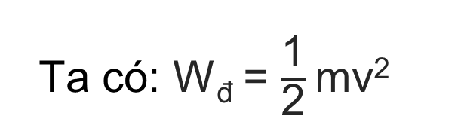
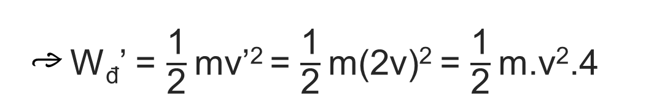
I. Động Năng
ĐÁP ÁN PHT 1
1
Ta có: W_{đ} = $\frac{\text{1}}{\text{2}}$mv²
Vận tốc của xe tăng gấp đôi → v’ = 2v
→ W_{đ}’ = $\frac{\text{1}}{\text{2}}$mv’² = $\frac{\text{1}}{\text{2}}$m(2v)² = $\frac{\text{1}}{\text{2}}$m.v².4
→ W_{đ}’ = 4. W_{đ}
Vận tốc tăng gấp đôi thì động năng tăng gấp 4

Slide 18
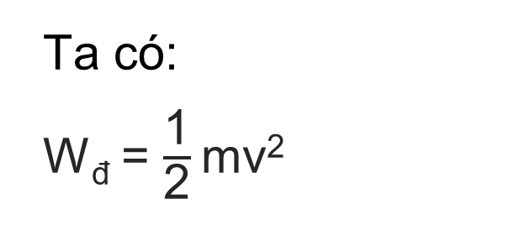

I. Động Năng
ĐÁP ÁN PHT 1
2
Ta có:
W_{đ} = $\frac{\text{1}}{\text{2}}$mv²
= $\frac{\text{1}}{\text{2}}$.0,45.10² = 22,5 (Jun)
Vậy động lượng của quả bóng là 22,5 J

Slide 19
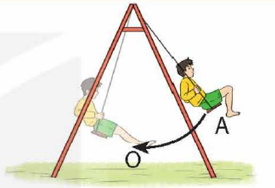
I. Động Năng
ĐÁP ÁN PHT 1
3
Động năng phụ thuộc vào khối lượng và tốc độ.
Khi xích đu xuống từ A đến O, tốc độ tăng dần → động năng tăng dần
Khi xích đu lên từ O đến A, tốc độ giảm dần → động năng giảm dần

Slide 20

II.
THẾ NĂNG

Slide 21
II. Thế Năng
Khái niệm
Thế năng trọng trường (gọi tắt là thế năng) là năng lượng của một vật khi nó ở một độ cao nhất định so với mặt đất hoặc so với một vật được chọn làm gốc để tính độ cao.

Slide 22

II. Thế Năng
So với mặt đất, chiếc đèn có độ cao nhất định → chiếc đèn có thế năng
So với mặt bàn, chiếc đèn không có độ cao nhất định → chiếc đèn không có thế năng
So với mặt đất, chiếc mũ có độ cao nhất định → chiếc mũ có thế năng
So với mặt bàn, chiếc mũ có độ cao nhất định → chiếc mũ có thế năng

Slide 23
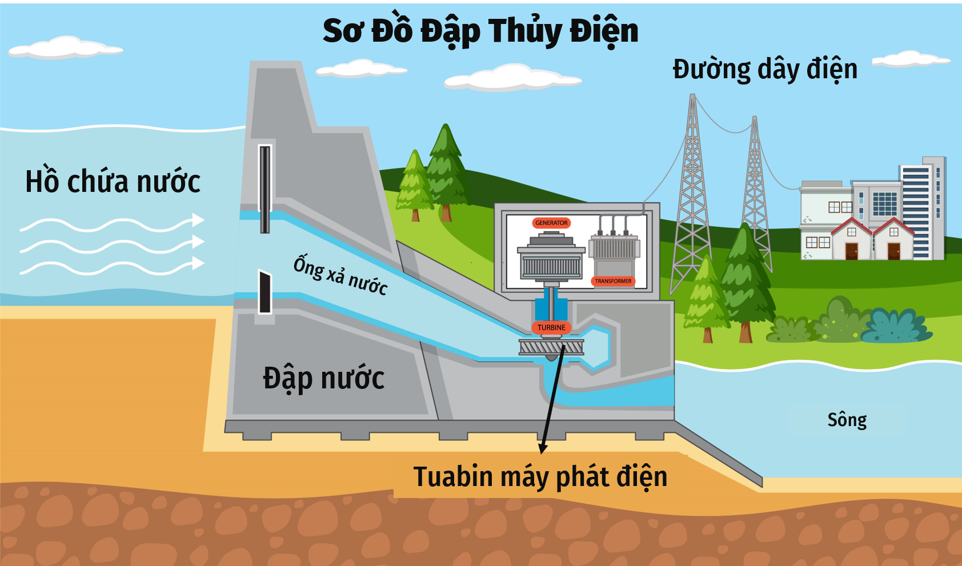
II. Thế Năng

Slide 24
II. Thế Năng
Vì sao để khai thác được tối đa thế năng của nước trong hồ chứa, người ta thường bố trí sao cho vị trí đặt máy phát càng thấp so với mực nước hồ chứa

Slide 25
II. Thế Năng
Vị trí đặt máy phát càng thấp so với mực nước trong hồ thì độ cao chênh lệch giữa nước và máy phát càng lớn → thế năng càng lớn

Slide 26
II. Thế Năng
W_{t} = P.h
P: trọng lượng của vật (N)
h: độ cao của vật so với vị trí chọn làm gốc (m)
W_{t}: thế năng trọng trường của vật (J)
Giá trị của thế năng phụ thuộc vào gốc chọn để tính độ cao, hay còn gọi là gốc thế năng

Slide 27


II. Thế Năng
PHIẾU HỌC TẬP 2
1
So sánh thế năng trọng trường của hai vật ở cùng một độ cao so với gốc thế năng, biết khối lượng của vật thứ nhất gấp 3 lần khối lượng của vật thứ hai
2
Một công nhân vác một bao xi măng có trọng lượng 500 N
trên vai, đứng trên sân thượng toà nhà cao 20 m so với mặt đất. Độ cao của bao xi măng so với mặt sân thượng là 1,4 m. Tính thế năng
trọng trường của bao xi măng trong hai trường hợp sau
a. Chọn gốc thế năng tại mặt sân thượng toà nhà
b. Chọn gốc thế năng tại mặt đất

Slide 28
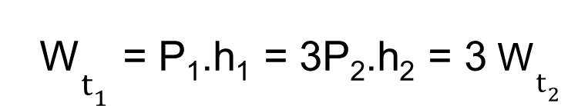
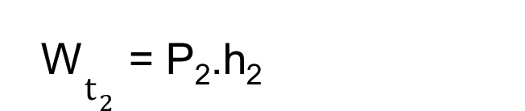
II. Thế Năng
PHIẾU HỌC TẬP 2
1
Hai vật ở cùng một độ cao → h₁ = h₂
Khối lượng của vật thứ nhất gấp 3 lần khối lượng của vật thứ hai
→ m₁ = 3m₂ → P₁ = 3P₂
W$t_{2}$ = P₂.h₂
W$t_{1}$ = P₁.h₁ = 3P₂.h₂ = 3 W$t_{2}$

Slide 29
II. Thế Năng
PHIẾU HỌC TẬP 2
2
a. Chọn gốc thế năng tại mặt sân thượng toà nhà
Khi chọn gốc thế năg là sân thượng: h = 1,4 m
W_{t} = P.h = 500. 1,4 = 700 J
b. Chọn gốc thế năng tại mặt đất
Khi chọn gốc thế năng là mặt đất:
h = 20 + 1,4 = 21,4m
W_{t} = P.h = 500. 21,4 = 10,700 J

Slide 30

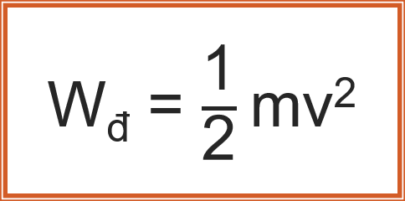


Năng lượng có được khi vật chuyển động
Năng lượng của một vật khi ở 1 độ cao nhất định so với mốc
m: khối lượng (kg)
v: tốc độ (m/s)
W_{đ}: động năng (J)
ĐỘNG NĂNG
THẾ NĂNG
P: trọng lượng (P)
h: độ cao so với mốc (m)
W_{t}: thế năng (J)

Slide 31

CỦNG CỐ

Slide 32
Câu 1: Thế năng trọng trường phụ thuộc vào những yếu tố nào?
A
Khối lượng.
B
Độ cao nhất định so với mặt đất
C
Độ biến dạng của vật đàn hồi.
D
Vận tốc của vật.

Slide 33
Câu 2: Trong các vật sau, vật nào không có thế năng (so với mặt đất)?
A
Chiếc bàn đứng yên trên sàn nhà.
B
Chiếc lá đang rơi.
C
Một người đứng trên tầng ba của tòa nhà
D
Quả bóng đang bay trên cao.

Slide 34
Câu 3: Động năng của vật phụ thuộc vào yếu tố nào?
A
Khối lượng.
B
Vận tốc của vật.
C
Khối lượng và chất làm vật.
D
Khối lượng và vận tốc của vật.

Slide 35
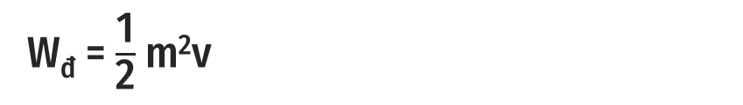
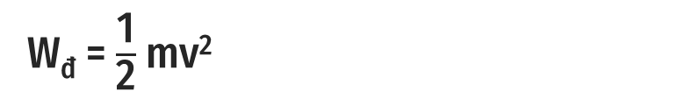
Câu 4: Chọn biểu thức tính động năng của vật
A
W_{đ} = $\frac{\text{1}}{\text{2}}$m²v
B
W_{đ} = $\frac{\text{1}}{\text{2}}$mv²
C
W_{đ} = mv²
D
W_{đ} = m²v

Slide 36
Câu 5: Biểu thức tính thế năng là?
A
Wt = m.h
B
Wt = m.h²
C
Wt = P.h
D
Wt = P.h²

Slide 37
Câu 6: Trong các vật sau, vật nào không có động năng ?
A
Máy bay đang bay
B
Quả bóng lăn trên sàn nhà
C
Con chim đang bay
D
Quả bóng nằm yên trên mặt sàn

Slide 38

EM CÓ BIẾT
Thế Năng Đàn Hồi
Xuất hiện khi một vật bị biến dạng đàn hồi.
Thế Năng Tĩnh Điện
Khi một điện tích đặt cạnh một điện tích khác, lực tương tác giữa các điện tích tạo ra thế năng của hệ điện tích

Slide 39
THANKS!!!

